Slide 1
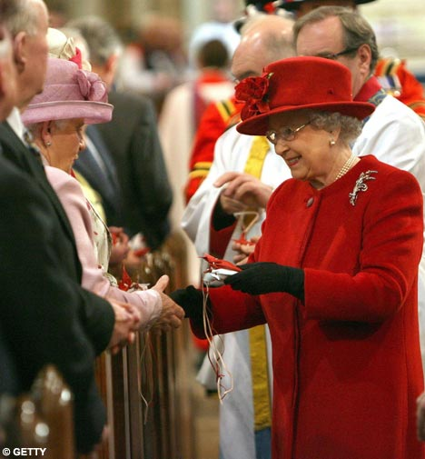
Викторина «Символы и традиции празднования Пасхи в Великобритании»

Slide 2
Вопрос 1. Католическая Пасха – церковный праздник. Чему он посвящен?

Slide 3
Вопрос 2. Когда отмечается Пасха в Великобритании?

Slide 4
Вопрос 3. Среди пасхальных символов одну из важнейших ролей играют яйца. Что они означают?

Slide 5
Вопрос 4. Что означает красный цвет яиц, а что –зеленый?

Slide 6
Вопрос 5. В Британии Страстная неделя и неделя после Пасхи являются школьными каникулами. Правда ли это?

Slide 7
Вопрос 6. Сколько дней длятся пасхальные каникулы В Британии?

Slide 8
Вопрос 7. В Британии очень популярны игры с пасхальными яйцами. Назовите хотя бы одну игру.

Slide 9
Вопрос 8. Кто это такой?

Slide 10
Вопрос 9. Что символизирует пасхальный кролик?

Slide 11
Вопрос 10. Чем британцы наполняют пасхальные корзинки?

Slide 12
Вопрос 11. Зачем британцы берут с собой в церковь пасхальные корзинки?

Slide 13
Вопрос 12. Как в Британии называются пасхальные булочки с изюмом?

Slide 14
Вопрос 13. Появлением каких цветов сопровождается празднование Пасхи в Великобритании?

